Slide 1




There is a difference between
knowing the path and walking the path.
Morpheus, The Matrix
vs

Slide 2
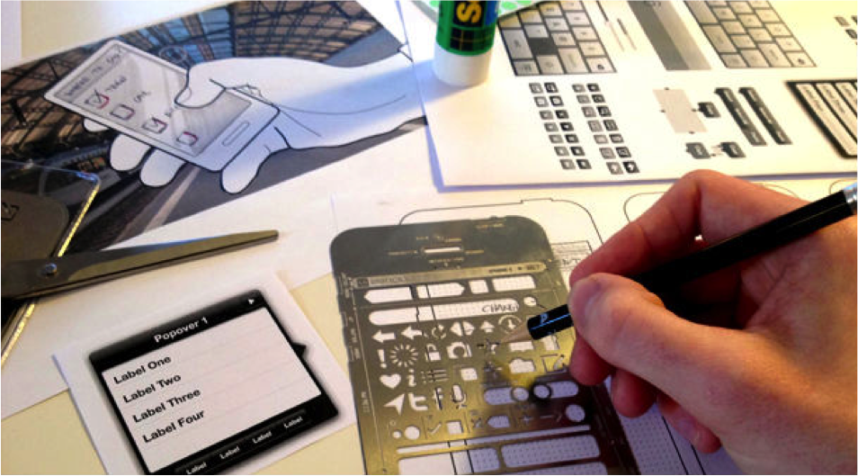


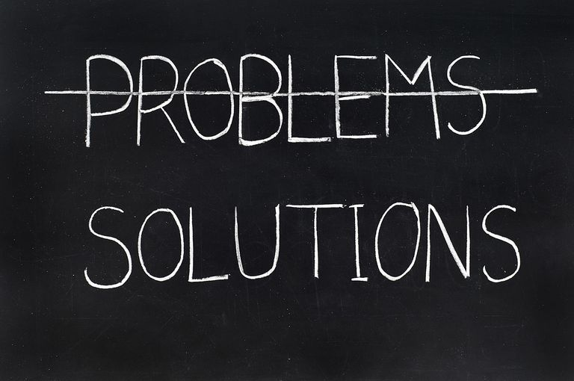

Pourquoi Code?

Slide 3
Qu’est-ce qu’un probleme?
Probleme
Comprehension d’un probleme
une situation qui doit être abordée
la solution n'est pas connue ou évidente.
Deux facteurs:
son créateur qui va le concevoir
l'interprétation correcte de la part de la personne qui va le résoudre.
Traitement de données
Information : est le résultat de traitement de donnees
Processus / mécanisme
Données de problème:
Les éléments perçus par un observateur dans un environnement avec ses sens
Abstraction de la réalité.

Slide 4
Les étapes du traitement
Compréhension
Analyse
Résolution
(solution des sous-problèmes et synthèse de la solution)

Slide 5
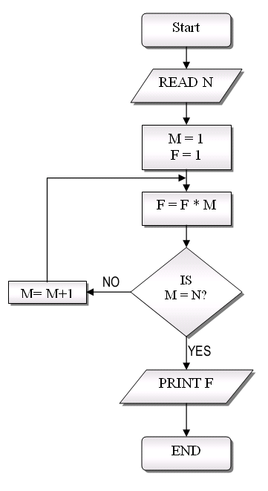
Représentation de la structure du problème
1. Verbalement (texte a l’ordre)
2. Graphiques (en utilisant des rectangles et des lignes simples)
Variable Temp en Entier
Début
Ecrire "Entrez la température de l’eau :"
Lire Temp
Si Temp =< 0 Alors
Ecrire "C’est de la glace"
Sinon
Si Temp < 100 Alors
Ecrire "C’est du liquide"
Sinon
Ecrire "C’est de la vapeur"
Finsi
Finsi
Fin

Slide 6
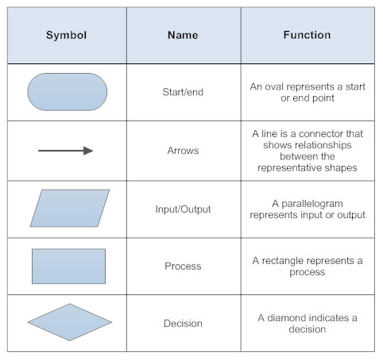

Flow Diagrams
Debut/ Fin
Condition (Deux sorties -- true/false)
Instrunction(s) d'affectation
Lire (une valeur) /Ecrire (quelque chose sur la console)

Slide 7

Algorithme
"Le chemin menant à la solution du problème"
Solution
A l g o r I t h m e
Probleme

Slide 8
Debut
Variable NomDeVariable en TypeDeVariable
Début
Ecrire " Message affiche a l’ecran "
Lire NomDeVariable
Si Condition Alors
Ecrire " Message "
Sinon
NomDeVariable ← NomDeVariable +7
Finsi
Fin
Message affiche a l’ecran
Lire NomDeVariable
Condition
Vrai
Faux
Message
NomDeVariable ← NomDeVariable+7
Fin

